Slide 1
^{ДЕН НА ОТВОРЕНИТЕ ВРАТИ} ^{В РАЙОНЕН СЪД – ДОБРИЧ} Посветен на Деня на народните будители
“Един народ, който има съзнание, култура, писменост, наука, непременно ще има светла и трайна бъднина!”
^{Васил Друмев}
^{01.11.2021г.}

Slide 2
Будител е символ, духовна категория, не просто дума – зад нея стоят незабравими българи. Това са всички, които успяват да пробудят със своя труд, идеи или пример стремежа към знание, ^{към духовност и развитие.}
В Деня на отворените врати през 2021 г., посветен на делото на народните будители, Районен съд - Добрич представя на обществеността дейността си по Образователна програма „Съдебната власт - информиран избор и гражданско доверие. Отворени съдилища и прокуратури.“.
Съдът участва в Програмата за седма поредна година.

Slide 3
Образователната програма „Съдебната власт - информиран избор и гражданско доверие. Отворени съдилища и прокуратури.“ се провежда по инициатива на Висшия съдебен съвет в сътрудничество с Министерство на образованието и науката. Тя стартира през есента на 2014 г., със срок на действие 5 години. С подписано на 31.03.2021 г. споразумение институционалното сътрудничество е продължено и за следващите 5 години. Програмата се провежда в училища - партньори, в рамките на учебната програма по „Гражданско образование“ за XI и XII клас, в „Часа на класа“ за учениците от V - XII клас и/или във факултативни часове за V - XII клас.

Slide 4
Основните цели на Програмата са:
Обогатяване познанията на учениците относно статута, структурата и функциите на съдебната власт в Република България;
Формиране на правна грамотност и култура;
Превенция на детското насилие и на детската престъпност;
Повишаване степента на спазване на законите;
Постигане на разбираемо и отворено към обществото правосъдие;
Повишаване на доверието в съдебната власт;
Реализиране на гражданското образование на практика;
Усъвършенстване на компетентностите на работещите по Програмата педагози и магистрати;
Укрепване на междуинституционалното сътрудничество за насърчаване на творческите търсения и изяви на учителите и учениците;
Участие в национални програми и проекти с международно финансиране;
Включване в Програмата на представители на местната и изпълнителната власт, на институцията на Омбудсмана, неправителствени организации и други, ангажирани с проблемите на децата.

Slide 5
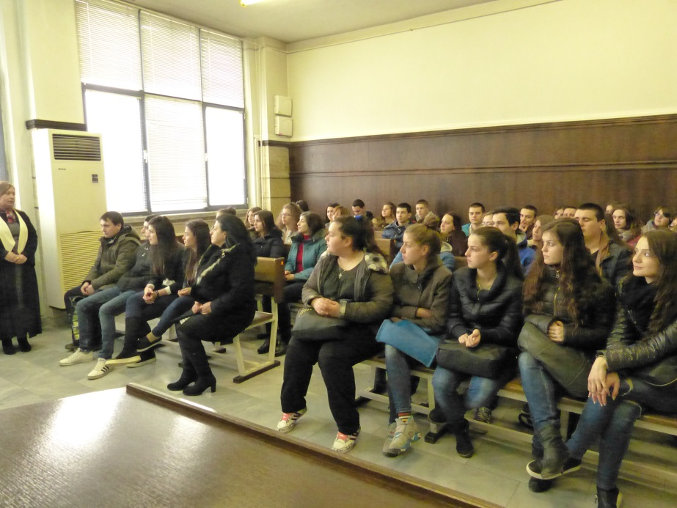
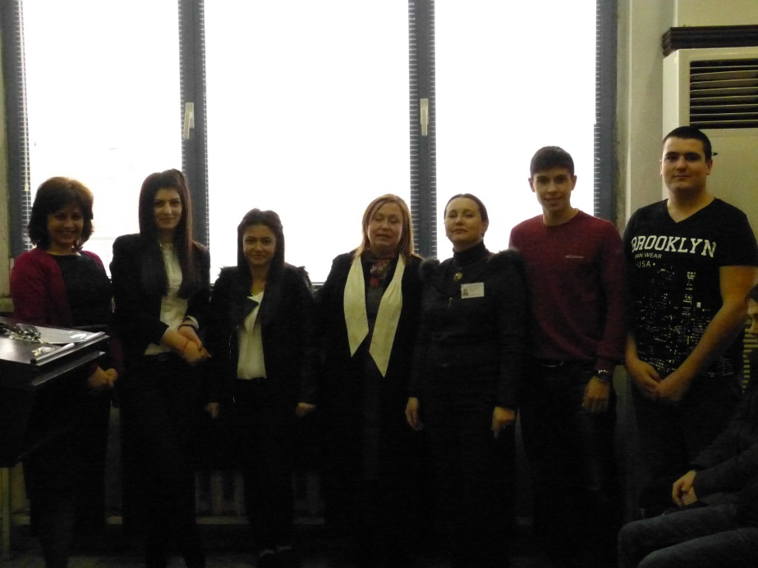
^{2015/2016 година} училища – партньори: ХГ „Св. Св. Кирил и Методий”, ФСГ „Васил Левски” и СУ„Климент Охридски”
Началото на лекциите бе поставено в сътрудничество с Дирекция „Социално подпомагане” - Добрич: съдия Стела Тонева, съдия Соня Дженкова и Жанета Николова - директор на отдел „Закрила на детето”, представиха пред учениците темата „Домашното насилие над малолетни и непълнолетни и мерките за защита на правата на жертвите”.

Slide 6
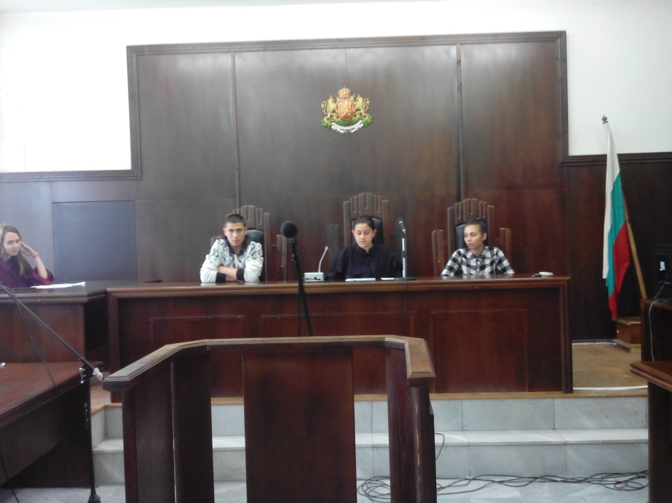
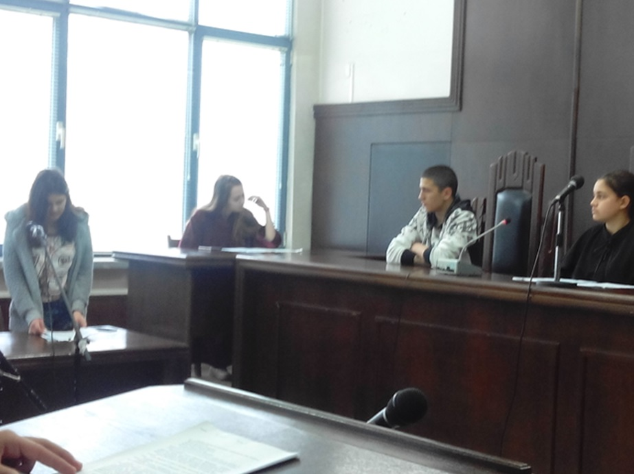
Съвместно с ръководствата на училищата и преподавателите по „Етика и право” в ХГ „Св. Св. Кирил и Методий” и в СУ „Климент Охридски” се проведоха лекции на тема „Съдебни процедури с участие на деца и правата на децата в тези процедури, органи, които могат да им предложат подкрепа и защита“. Лектор по темата бе съдия Албена Колева, която разработи и предостави на ФСГ„Васил Левски” материали за запознаване и дискусия.
Заключителният етап на програмата се отбеляза с провеждането на симулативни процеси с учениците. Мероприятията се осъществиха под ръководството на съдия Мариана Момчева и съдия Минка Кирчева от Наказателно отделение при Районен съд - Добрич, и със съдействието на преподавателите на подрастващите по „Етика и право”.

Slide 7
^{2016/2017 година} училища – партньори: ФСГ „Васил Левски”, ЕГ „Гео Милев”, СУ „Климент Охридски” и ПМГ „Иван Вазов”
Съвместно с преподавателите по „Етика и право” в училищата съдия Албена Колева изнесе лекция по въпросите „Съдебни процедури с участие на деца и правата на децата в тези процедури, органи, които могат да им предложат подкрепа и защита”. Актуалната тема за „Домашно насилие над малолетни и непълнолетни и мерки за защита на правата на жертвите.” бе представена пред учениците от съдия Деница Петкова.
Съдът разшири формите на мероприятията, като през тази учебна година, освен дискусионните срещи, се проведе и викторина. Представянето на отборите от училищата - партньори беше оценявано от жури, в което участваха магистратите Минка Кирчева, Деница Петкова и Татяна Лефтерова-Савова. Викторината бе организирана от Ивайло Милев - ръководител на ДСИ (към 2017г.) и Теменуга Георгиева - съдия по вписванията и настоящ ръководител на СВп. Учениците бяха подготвени отлично.
За затвърждаване на наученото се проведоха симулативни процеси, които през тази година се осъществиха под ръководството на съдиите Галя Митева и Минка Кирчева.

Slide 8
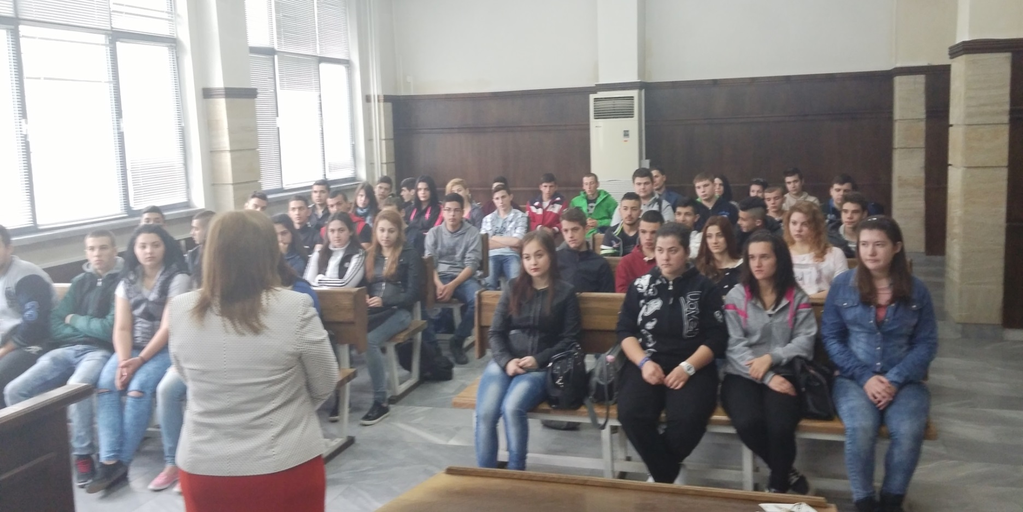
Презентацията по темата „Представяне на професиите съдия, прокурор, следовател и запознаване със статута на магистратите” бе осъществена пред ученици от четирите училища от съдия Татяна Лефтерова - Савова.
Съдия Соня Дженкова представи темата „Разделение на властите според Конституцията на Република България. Функции на съдебната власт. Структура на съдебната система. ВСС.”.

Slide 9
^{2017/2018 година} училища – партньори: СУ „Любен Каравелов” и ПГТ „Пейо Яворов”
Основните въпроси за ”Разделение на властите според Конституцията на Република България. Функции на съдебната власт. Структура на съдебната система. Висш съдебен съвет” бяха представени пред учениците от съдия Любомир Генов.
При изключителен интерес от страна на подрастващите преминаха и лекциите на съдия Данчо Димитров на тема „Трафик на хора.”.
Съвместно с преподавателите по „Етика и право” на ПГТ „Пейо Яворов“ и педагогическия съветник на СУ „Любен Каравелов“ се организира провеждането на лекции на тема „Съдебни процедури с участие на деца и правата на децата в тези процедури, органи, които могат да им предложат подкрепа и защита” от съдия Албена Колева.
Пред учениците от двете училища бе изнесена лекция на тема „Хулигански прояви на непълнолетни лица и последици. Детско насилие“, от съдия Веселин Монов. По покана на магистрата в открития урок участва и г-жа Нели Павловска - инспектор в Детска педагогическа стая - Добрич.
Тема „Домашно насилие над малолетни и непълнолетни и мерките за защита на правата на жертвите” бе представена от съдия Деница Петкова.
По време на образователната програма бе подредена изложба с рисунки на тема "Правосъдие“. Творбите бяха изложени в партерния етаж на Съдебната палата. Отличилите се млади художници бяха наградени с книги.

Slide 10
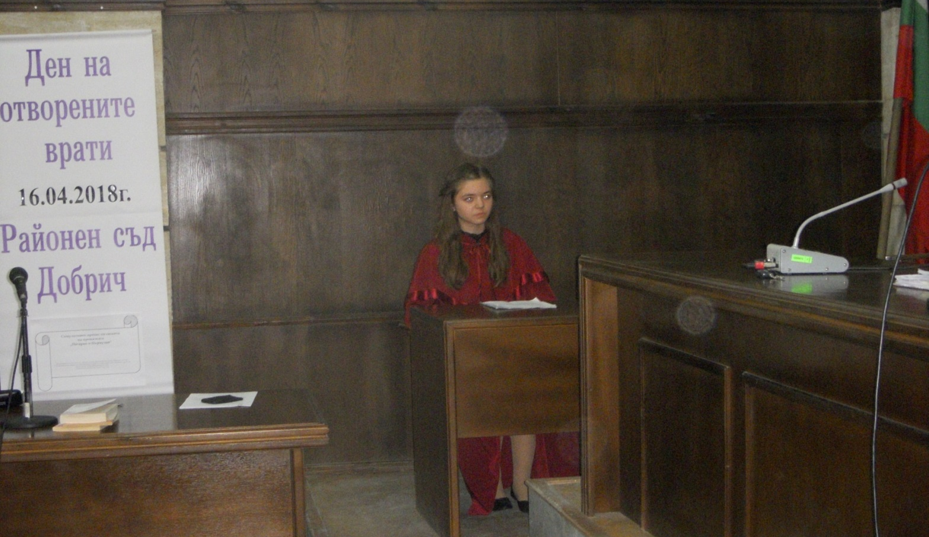
Под ръководството на съдия Соня Дженкова и съдия Стела Тонева учениците проведоха симулативни съдебни процеси. Симулативните процеси поставиха подрастващите в реалната работна среда на правораздавателните органи. Те бяха подготвяни в хода на учебната година и по традиция бяха представени в Деня на отворените врати в Районен съд – Добрич.

Slide 11
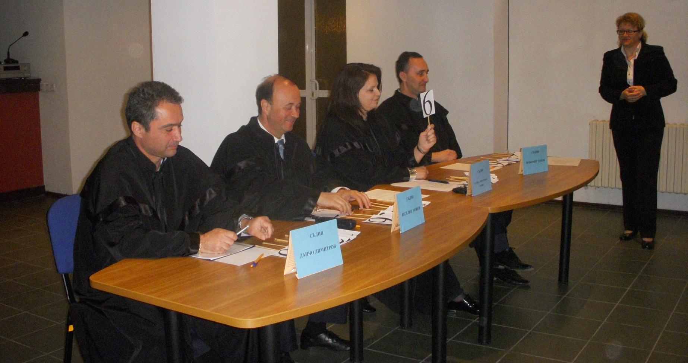
В рамките на програмата се проведе и викторина с участието на отбори от двете училища. Викторината отново бе организирана от Ивайло Милев и Теменуга Георгиева. В журито участваха съдиите Данчо Димитров, Веселин Монов, Татяна Лефтерова - Савова и Любомир Генов. Отборите бяха подготвени отлично. Всички участници получиха награди под формата на книги, закупени с целевите средства, осигурени от Висшия съдебен съвет.

Slide 12
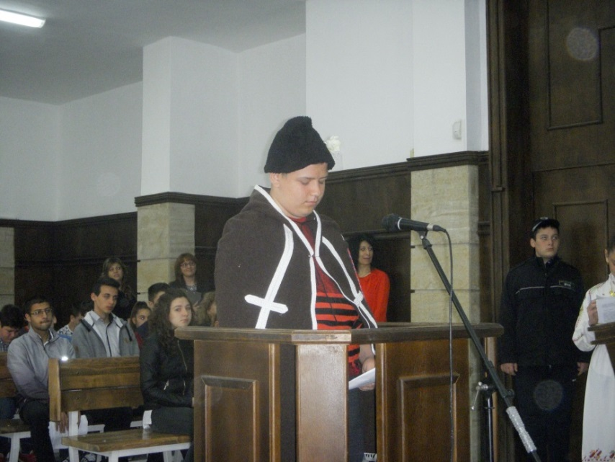
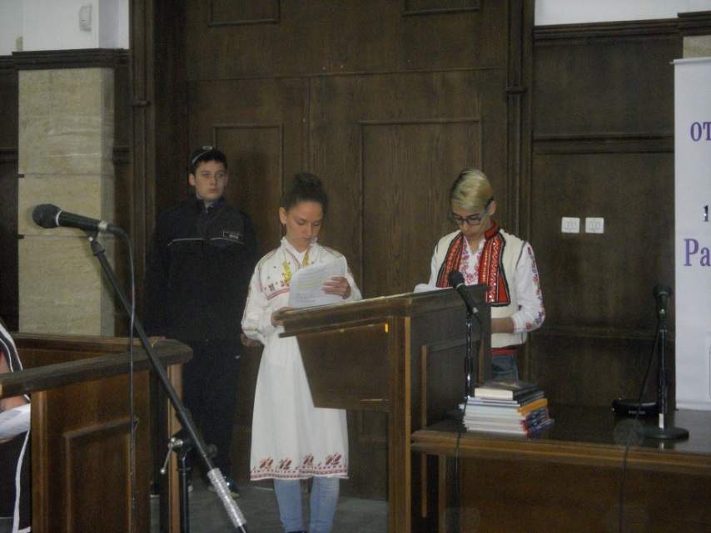
Под ръководството на съдия Албена Колева, ученици от V и VII клас на СУ „Любен Каравелов“ пресъздадоха съдебен процес по сюжета на приказката „Патаран и Цървулан“. Литературният герой Хитър Петър беше подсъдим в наказателно дело, като “процесът” беше своеобразно продължение на приказката.
Ученици от Езикова гимназия “Гео Милев” имаха възможност да присъстват на съдебно заседание по гражданско дело. Председателят на съда Анна Великова, която е докладчик по делото, разясни на младежите как протича съдебният процес по граждански дела, каква е ролята на ищеца и на ответника в съдебното производство, в какви случаи съдът назначава вещи лица. Учениците възприеха процесуалните действия по събиране на доказателства и провеждане на устните състезания по делото.

Slide 13
^{2018/2019 година} училища – партньори: СУ “Димитър Талев“ и ПГТ „П.К.Яворов“
Старт на Програмата бе даден с Ден на медиацията и лекция по темата, представена от трима медиатори - съдебния служител Костадинка Георгиева и адвокатите Ивайла Стефанова и Мария Миталова. Лекторите разясниха на младежите същността на доброволната и поверителна процедура за извънсъдебно разрешаване на спорове. Бе подчертано също, че медиацията е приложима и за преодоляване на конфликти в училище. Денят на медиацията бе част от разяснителната кампания, която Районен съд – Добрич провежда вече няколко години.
Шестима съдии изнесоха лекции пред учениците: Любомир Генов – „Разделение на властите според Конституцията на Република България. Функции на съдебната власт. Структура на съдебната система. Висш съдебен съвет.“; Татяна Лефтерова – „Представяне на професиите съдия, прокурор, следовател и запознаване със статуса на магистратите.“; Деница Петкова – „Домашното насилие над малолетни и непълнолетни и мерките за защита на правата на жертвите.“; Данчо Димитров – „Трафик на хора.“; Албена Колева – „Съдебни процедури с участие на деца и правата на децата в тези процедури, органи, които могат да им предложат подкрепа и защита.“; Веселин Монов – „Хулигански прояви на непълнолетни лица и последици. Детското насилие.“.

Slide 14
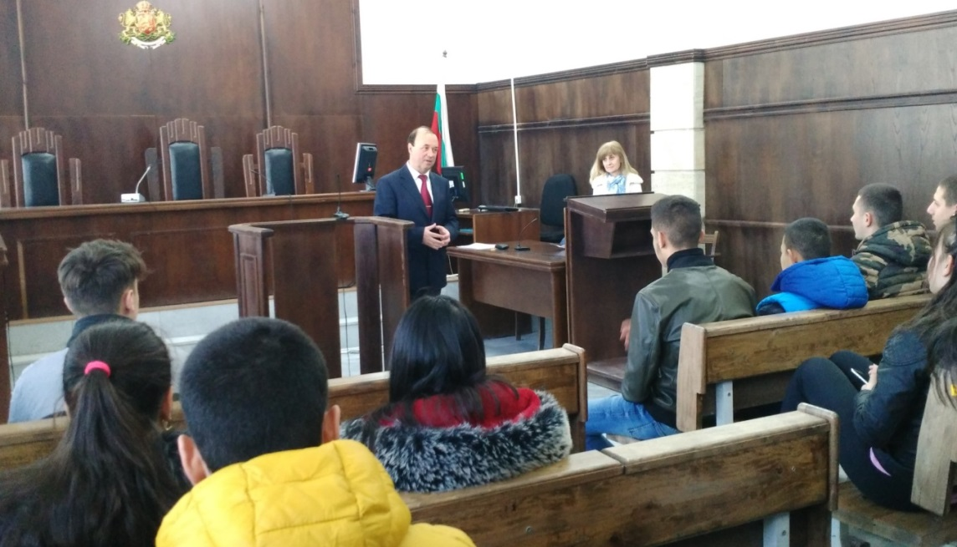
Лекциите и подготовката на симулативните процеси преминават винаги при засилен интерес. Децата задават въпроси и извън конкретната тема, провокирани от актуални събития, като например: разясняване на института на неизбежната отбрана и превишаването на нейните предели; за какви престъпления законът предвижда доживотна присъда; какви са наказанията за притежание на наркотици; дали записите от видеонаблюдение се приемат за доказателство в наказателния процес. В рамките на темата за хулиганските прояви на непълнолетни лица и последиците от тях, изнесена от съдия Веселин Монов, бе коментирана и темата за вандализма и предвидените в Наказателния кодекс наказания за умишлено унищожаване или повреждане на чужда собственост. Най-голям интерес винаги предизвикват представените от магистратите конкретни казуси от практиката.

Slide 15
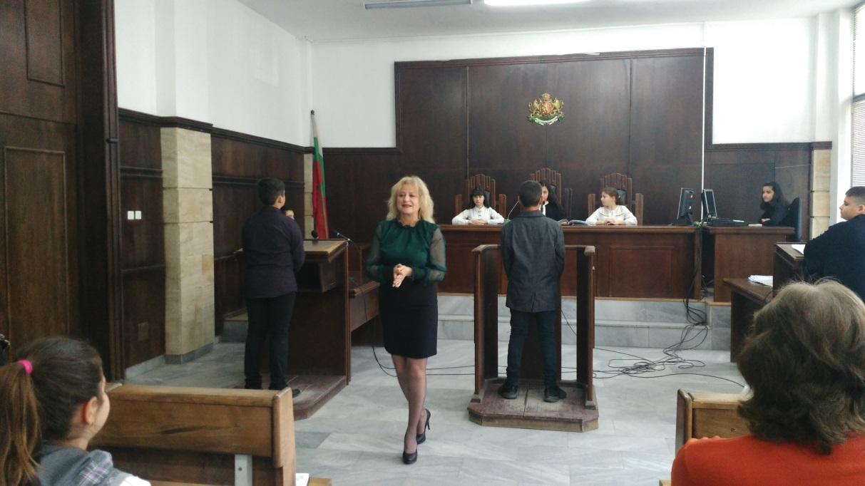
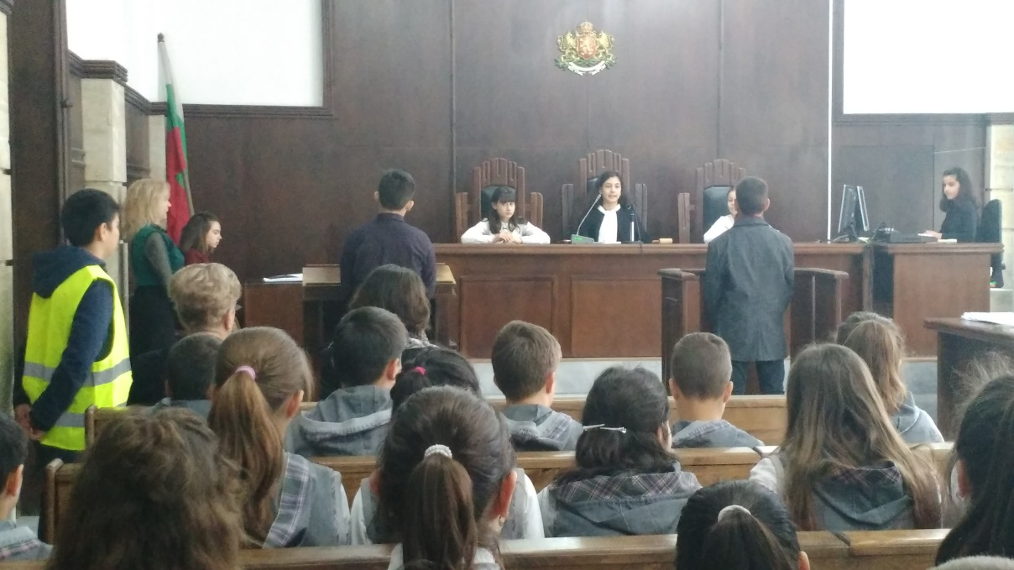
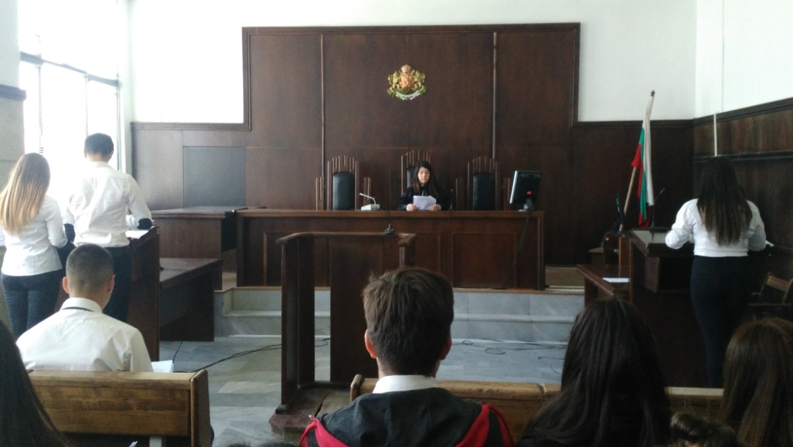
Под ръководството на съдия Албена Колева петокласниците от СУ “Димитър Талев“ постановиха 20-годишна ефективна присъда в симулиран наказателен процес по разказа „Син“ на Елин Пелин.
Със съдействието на съдиите Соня Дженкова и Стела Тонева бе пресъздадено съдебно производство по гражданско дело, образувано по иск срещу общината от бащата на дете, ухапано от улично куче.

Slide 16
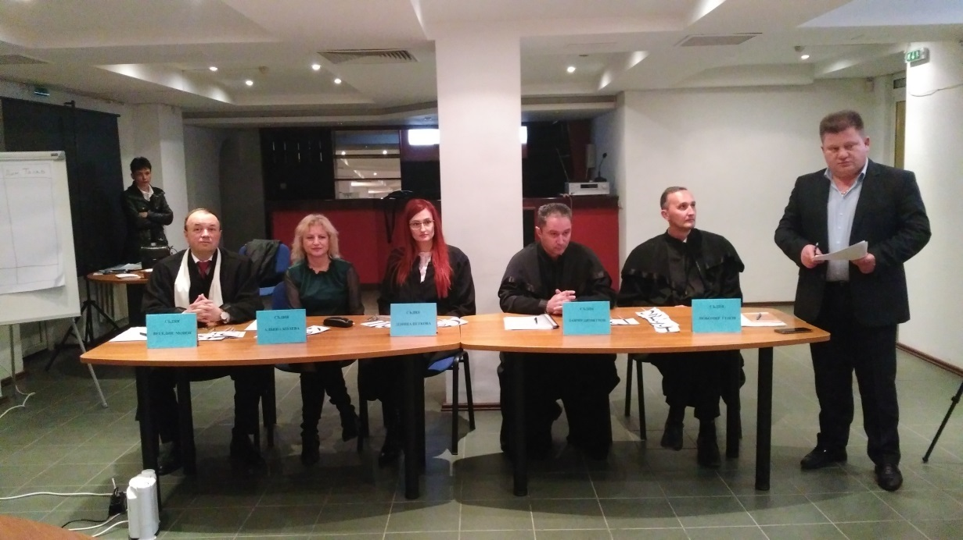
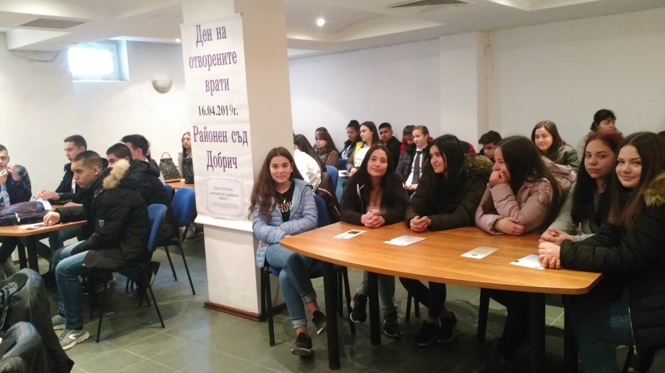
Представянето на отборите от ПГТ „Пейо Яворов“ и СУ “Димитър Талев“ във викторината бе оценявано от жури, в което участваха лекторите в образователната програма – съдиите Веселин Монов, Албена Колева, Деница Петкова, Данчо Димитров и Любомир Генов.

Slide 17
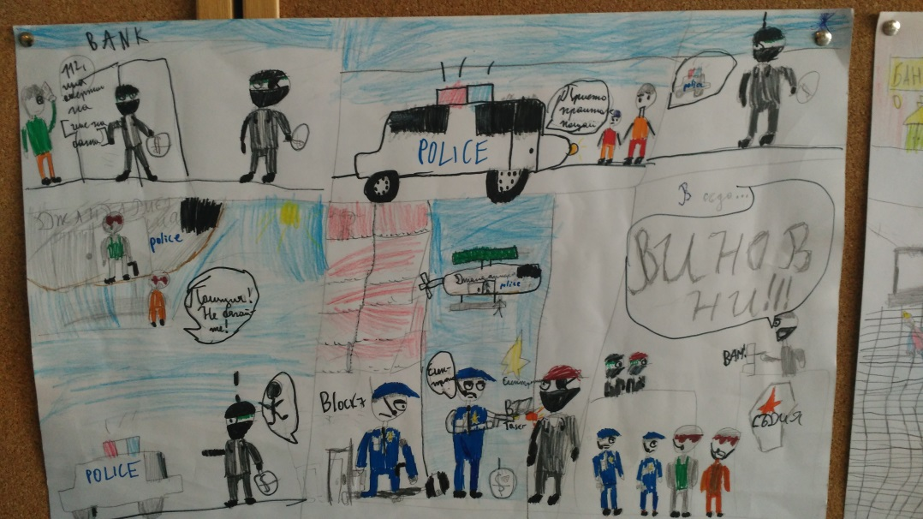
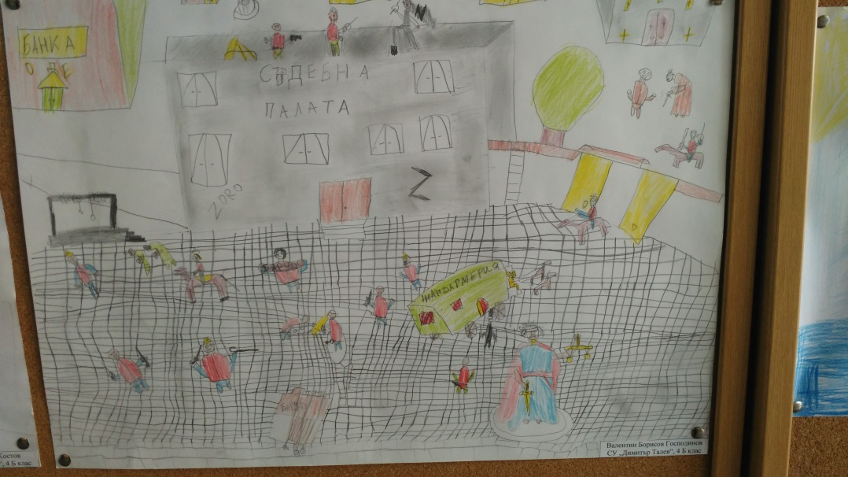
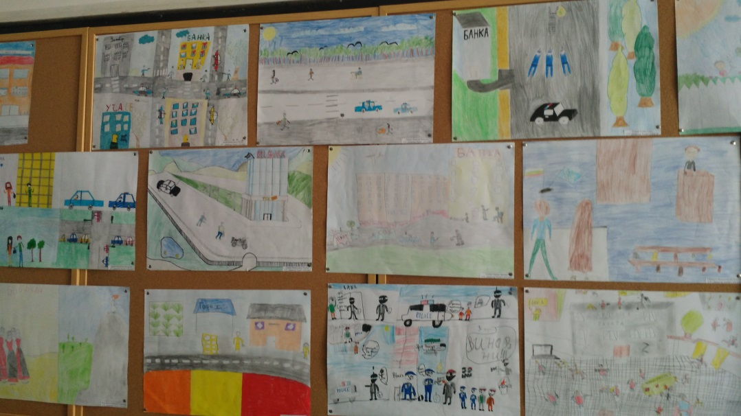
Ученици от четвърти клас в СУ “Димитър Талев“ се включиха в организирания от съда конкурс за детска рисунка на тема „Правосъдие“. Най-добрите творби бяха подредени в изложба, а малките художници бяха наградени.

Slide 18
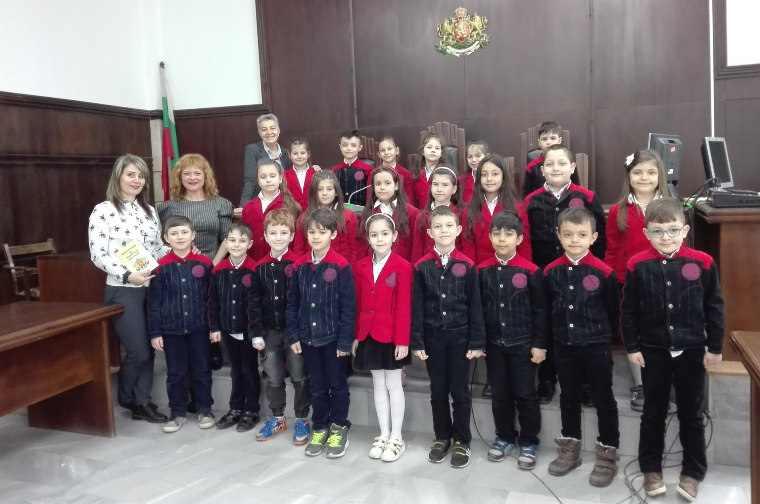
Първото си посещение в съдебна институция направиха първокласници от училище „Св. Климент Охридски“, които с любопитство разгледаха съдебната палата.

Slide 19
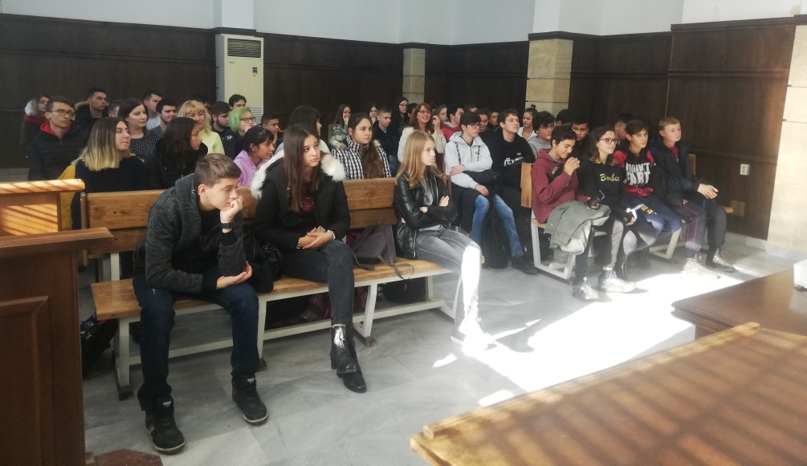
^{2019/2020 година} училища – патрньори: ПГВМ „Проф.Георги Павлов“, ЧПГТП „Райко Цончев“, ЧОУ „Мария Монтесори“
Изнесени бяха 12 лекции от: съдия Павлина Паскалева - „Представяне на професиите съдия, прокурор, следовател и запознаване със статуса на магистратите.“; съдия Любомир Генов - „Разделение на властите според Конституцията на Република България. Функции на съдебната власт. Структура на съдебната система. Висш съдебен съвет.“; съдия Данчо Димитров - „Трафик на хора.“; съдия Албена Колева - „Съдебни процедури с участие на деца и правата на децата в тези процедури, органи, които могат да им предложат подкрепа и защита.“; съдия Веселин Монов - „Хулигански прояви на непълнолетни лица и последици. Детското насилие.“ и съдия Деница Петкова - „Домашното насилие над малолетни и непълнолетни и мерките за защита на правата на жертвите.“.

Slide 20
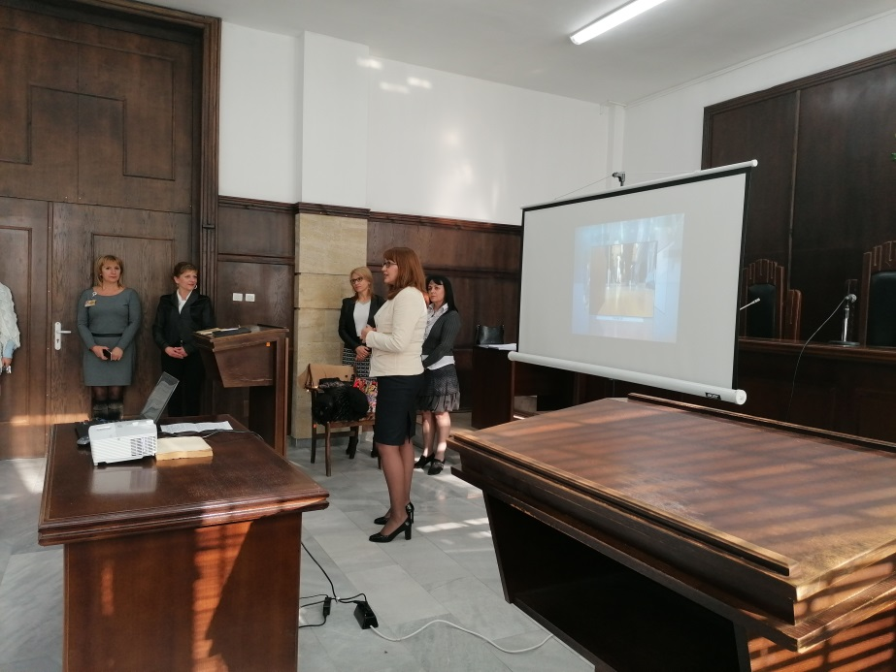
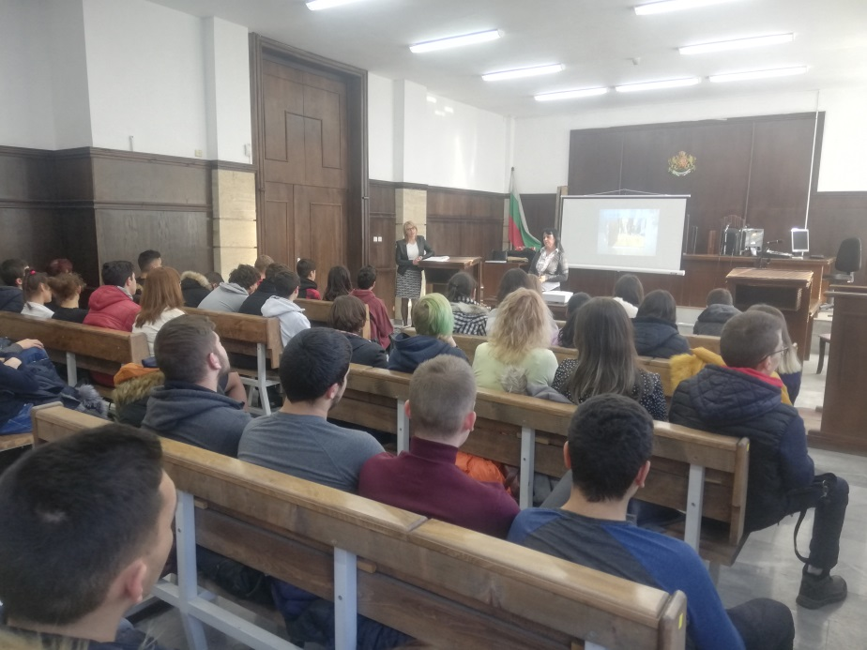
Пред гимназистите бе презентирана темата „Медиацията като извънсъдебен способ за решаване на спорове“, представена от адвокатите и медиатори – Мария Миталова и Ивайла Стефанова, чието сътрдничество с Районен съд – Добрич продължи. Посредством конкретни примери и кратък филмов материал медиаторите запознаха младежите с института на медиацията.

Slide 21
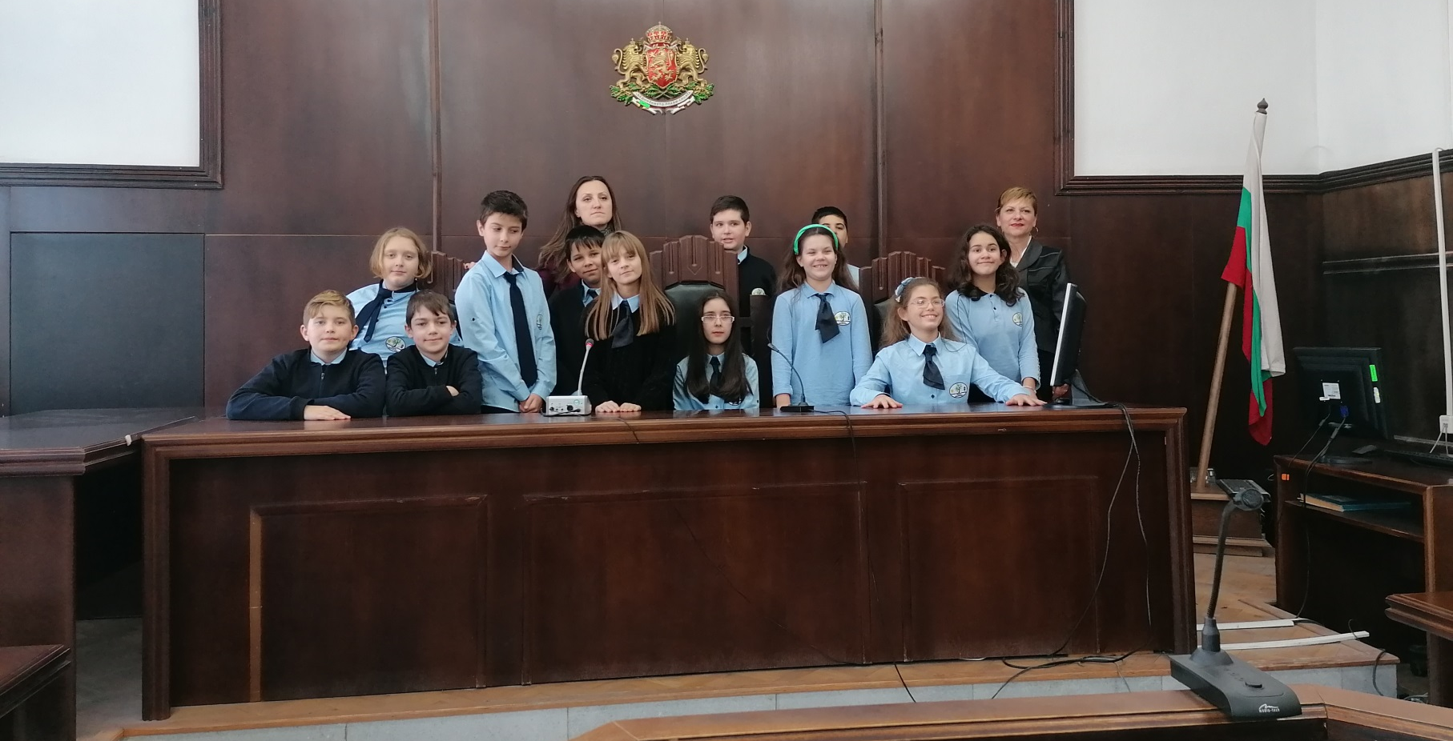
Учениците от Частно основно училище „Мария Монтесори“ се срещнаха със съдия Мирослава Неделчева и съдебния администратор Албена Димитрова, от които научиха как работи съдът и какви спорове решава. Децата имаха възможност да заемат местата на участниците в съдебните процеси.

Slide 22
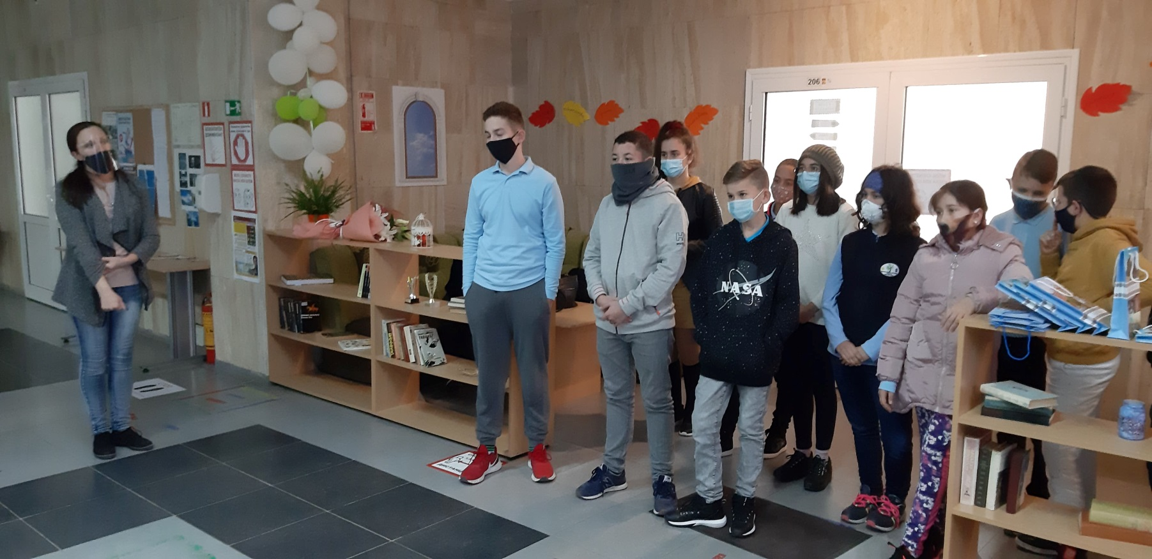
За Деня на отворените врати в Районен съд – Добрич бе подредена изложба с детски рисунки на тема „Правосъдие“. Творбите са дело на ученици от училище „Мария Монтесори“. Авторите на най-добрите рисунки получиха награди, които им бяха връчени на място в училището от председателя на съда Анна Великова и съдебния администратор Албена Димитрова.

Slide 23
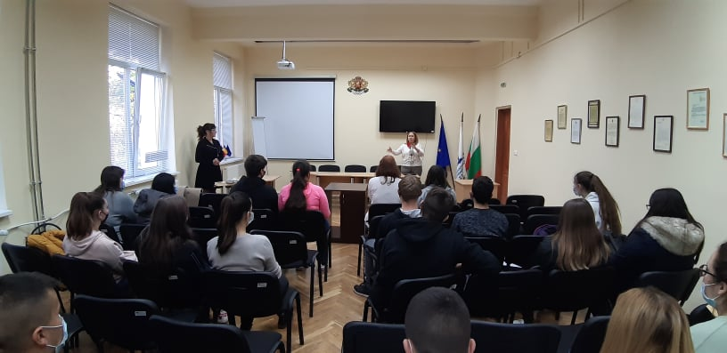
Финалната инициатива в рамките на Програмата се състоя в Професионалната гимназия по ветеринарна медицина „Проф. Д-р Георги Павлов“, където бе представен симулативен съдебен процес, под ръководството на съдия Соня Дженкова.

Slide 24
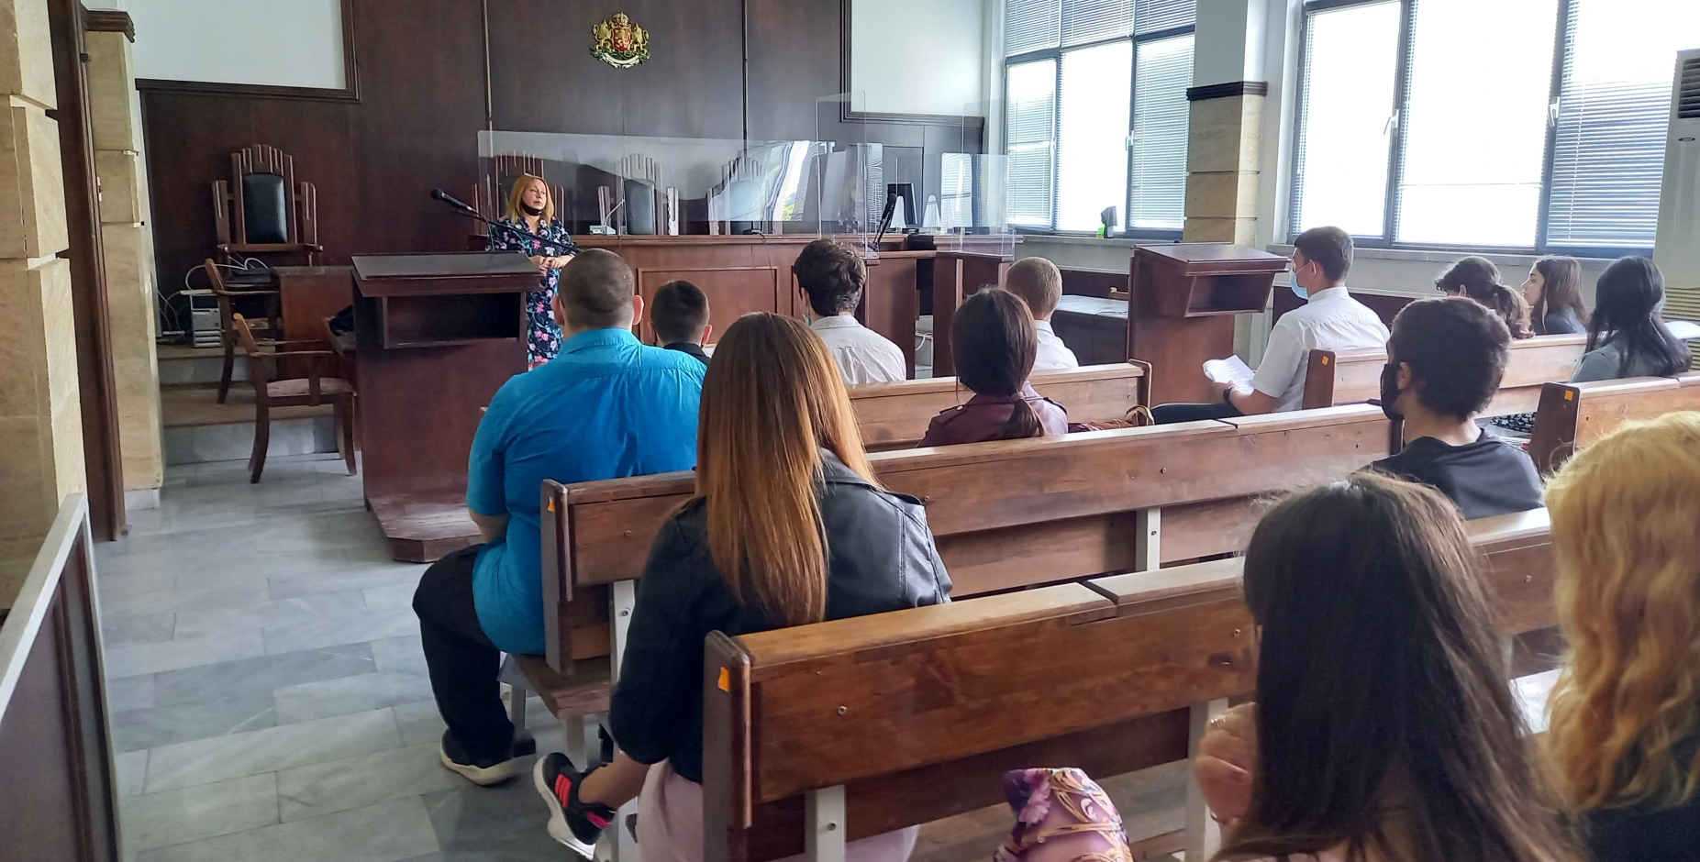
^{2020/2021 година} училища – партньори: ПГТ „Пейо Яворов“ и ПМГ „Иван Вазов“
През годината за учениците бяха организирани посещения в съда, срещи с магистрати и съдебни служители, подготовка на симулативни съдебни процеси и конкурс за рисунка.

Slide 25
Гимназистите научиха какво е трафик на хора, кога говорим за домашно насилие над малолетни и непълнолетни, каква е разликата между дребно и едро хулиганство, и как се наказват извършителите на тези деяния. Младежите бяха запознати още със структурата и функциите на съдебната система, с професиите съдия, прокурор, следовател, съдебен служител, както и със съдебните процедури с участието на деца.
В заниманията с младежите се включиха съдиите Любомир Генов, Павлина Паскалева, Галя Митева, Деница Петкова, Данчо Димитров, Албена Колева, Соня Дженкова и съдебният администратор Албена Димитрова.

Slide 26
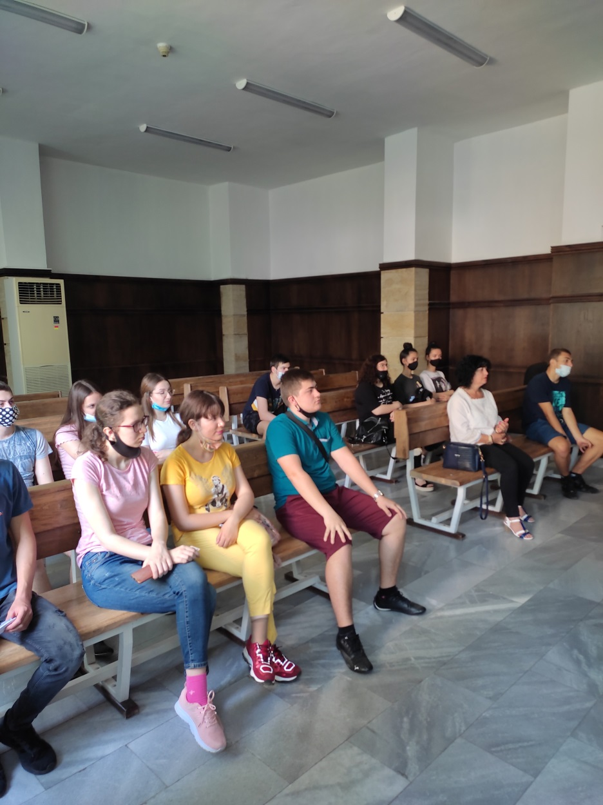
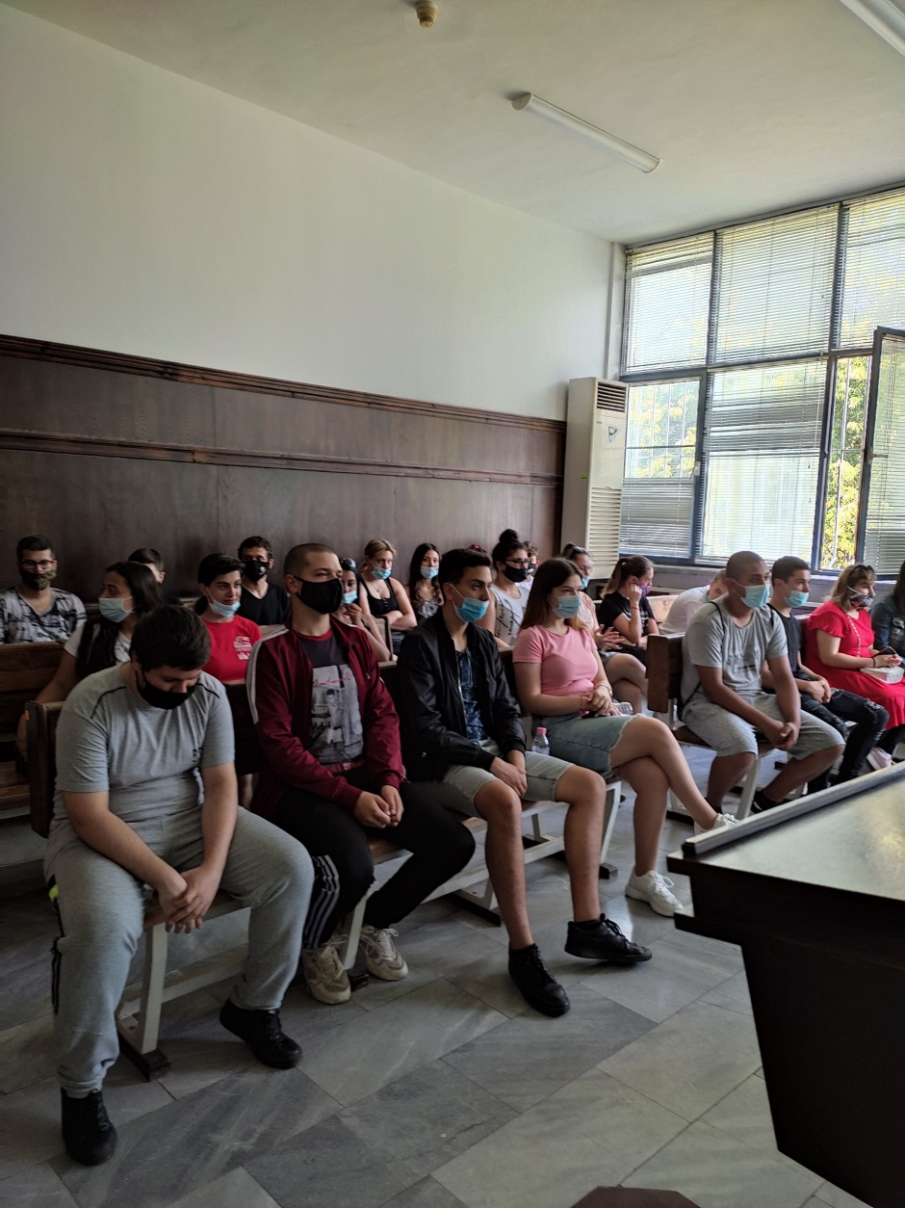

Slide 27
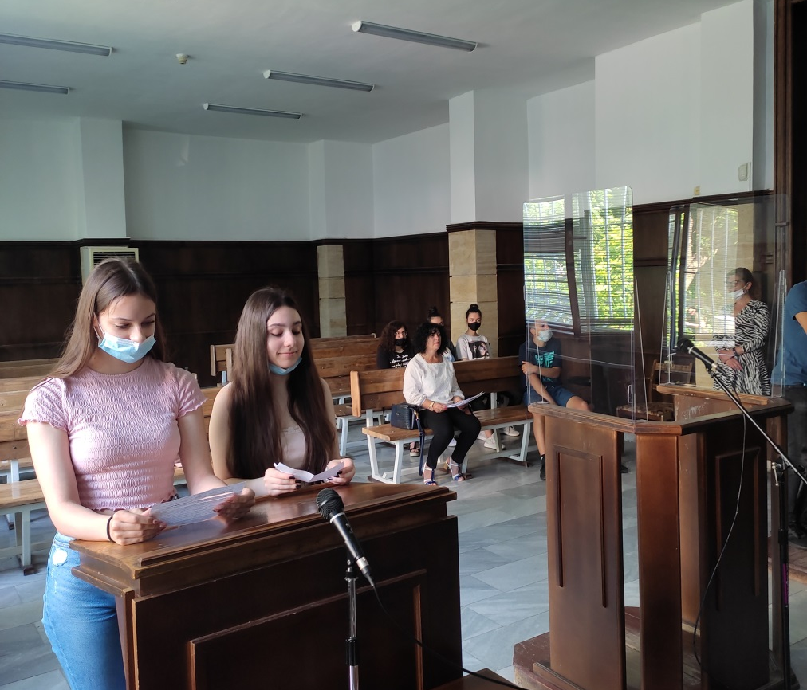
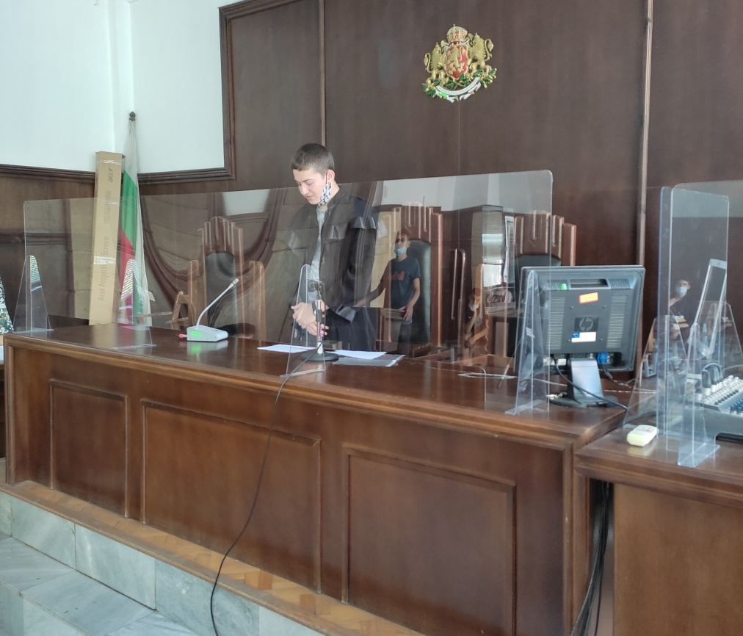
И през тази година Районен съд - Добрич предостави на учениците възможност да пресъздадат реално разгледано в съда гражданско дело.

Slide 28
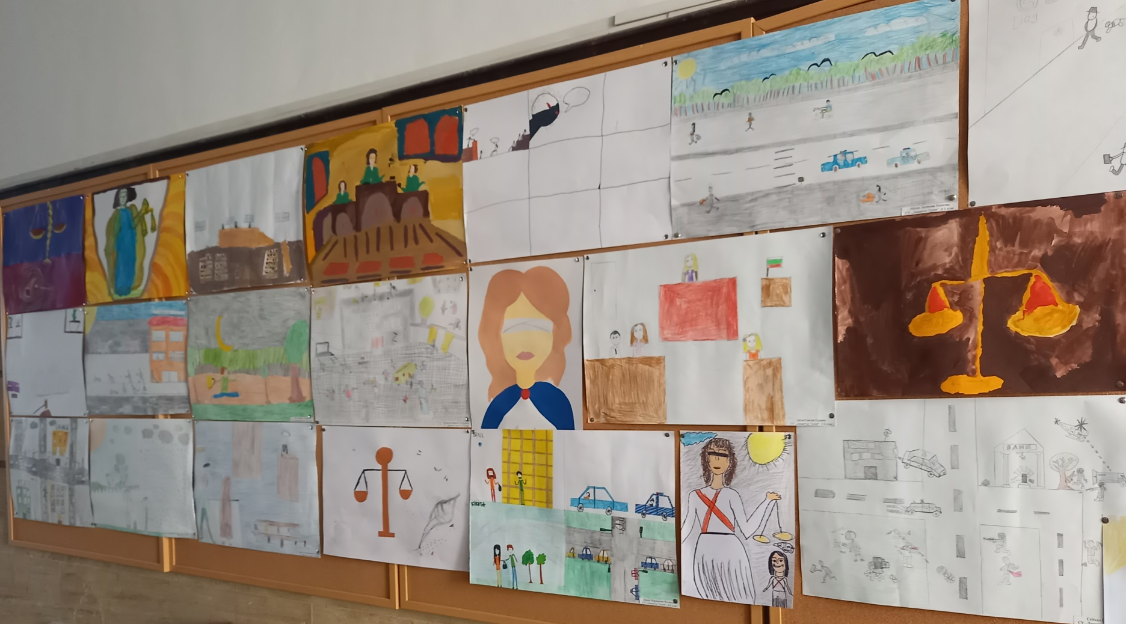
Учениците от пети до седми клас в ПМГ „Иван Вазов“ бяха поканени за участие в конкурс за рисунка на тема „Правосъдие“. Представените творби са подредени в изложба в Съдебната палата.

Slide 29
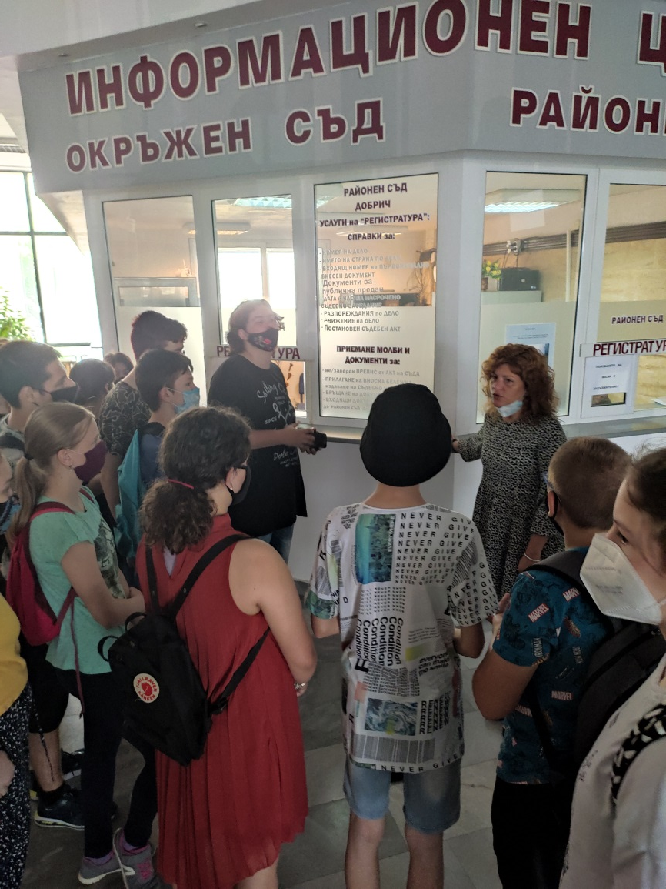
На петокласниците също бе дадена възможност да се запознаят със Съдебната палата, да посетят деловодствата и да поговорят със служителите. Дейността на съда им бе представена от съдебния администратор Албена Димитрова. Децата разгледаха съдебна зала и им бе разяснена ролята на основните участници в процеса. Те имаха възможност да застанат на мястото на съдия, адвокат, прокурор – възможен избор за професия в бъдеще.

Slide 30
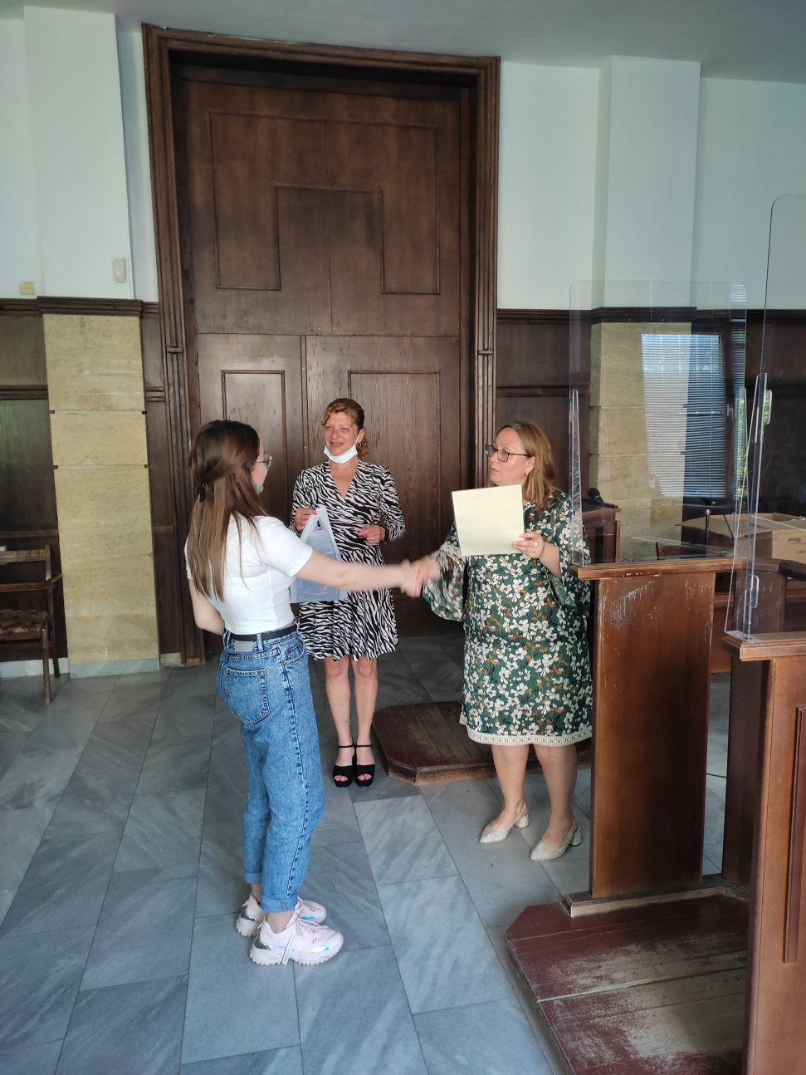
Всички обхванати в обучението ученици получиха удостоверения и издание на Конституцията на Република България, а на най-активните бяха връчени грамоти и награди.
Ръководството на Районен съд – Добрич изпрати писма до директорите на двете учебни заведения, в които изказа своята благодарност за ползотворното сътрудничество, довело до успешно реализиране на всички планирани по програмата дейности.

Slide 31
По повод постиженията, високата оценка и широкия отзвук на Програмата и в международен план, Висшият съдебен съвет бе отличен в конкурса „Кристални везни на правосъдието“ на Съвета на Европа. Ежегодната европейска награда се присъжда за иновативни практики, допринасящи за ефективността и качеството на правосъдието.
За проявен висок професионализъм, компетентност при осъществяване на Образователната програма и принос за отличаването на ВСС в престижния конкурс съдиите Мариана Момчева, Минка Кирчева, Галя Митева, Данчо Димитров, Веселин Монов, Албена Колева, Любомир Генов, Стела Тонева, Соня Дженкова, Деница Петкова, Татяна Лефтерова - Савова, държавният съдебен изпълнител Ивайло Милев, ръководителят на съдиите по вписванията Теменуга Георгиева и съдебният администратор Албена Димитрова, бяха удостоени с отличие „служебна благодарност и грамота“.

Slide 32
Благодарим за вниманието!
Лекциите и дискусиите през изминалите години в рамките на Образователната програма преминаваха при силен интерес от страна на учениците. Това ни мотивира да продължим участието си по нея и занапред. В работата ни през учебната 2021/2022 година наши партньори са ПГВМ „Проф. д-р Г. Павлов” и СУ „Петко Рачов Славейков”. Убедени сме, че отново ще успеем да постигнем начертаните от Програмата цели.

